Slide 1
Разработка и внедрение объектно-ориентированной библиотеки для автоматизации тестирования
Кафедра системного программирования
Студент:
Олейник А.Л.
544 группа
Научный руководитель:
Гаврилов И.З.
Рецензент:

Slide 2
Постановка задачи
Стандартизированный процесс разработки автоматических тестов
  Единый стиль написания тестов
  Сократить время на разработку и поддержку тестов
  Повторное использование кода

Slide 3
Цели работы
Проанализировать требования к тестированию в отделе компании Exigen Services
Провести анализ существующих средств автоматизации и выбрать наиболее оптимальное
Разработать библиотеку
Внедрить библиотеку

Slide 4
Требования к тестированию в отделе экстремального программирования
.Net
Internet Explorer 6,7
Mozila FireFox
Web Services
Flash
AJAX
Infragistics, Telerik
Windows Vista
ActiveX
Удобство использования
Легкость разработки и поддержки
скриптов
Доступность

Slide 5
Выбор средства автоматизации
Поддержка Средство | .NET | Internet Explorer 7.0 | FireFox | ActiveX | AJAX | Web Services | Flash | Windows Vista | Контролы сторонних производителей (Infragistics)
Selenium | Да | Да | Да | Нет | Да | Да | Да | Да | Нет
Waitr | Нет | Да | Да | Нет | Да | Нет | Нет | Да | Нет
WatiN | Да | Да | Да | Да | Да | Нет | Нет | Да | Нет
QuickTest Pro | Да | Да | Да | Да | Да | Да | Да | Да | Да
WinRunner | Нет | Да | Нет | Да | Да | Нет | Нет | Да | Нет
TestComplete | Да | Да | Да | Да | Да | Да | Да | Да | Да
SilkTest | Да | Да | Да | Да | Да | Да | Нет | Да | Да
Rational Robot | Да | Нет | Нет | Да | Нет | Да | Нет | Нет | Да

Slide 6
Требования к библиотеке
ООП подход к написанию скриптов
Типизированная работа с основными контролами
Вспомогательные функции, облегчающие разработку тестов и не предоставляемые средством автоматического тестирования
Поддержка запуска тестов для разных проектов и пользователей
Работа с несколькими браузерами
Детализированный отчет о пройденных тестах
Функции для сравнения данных
Механизм для работы с базой данных
Отправка письменного отчета

Slide 7
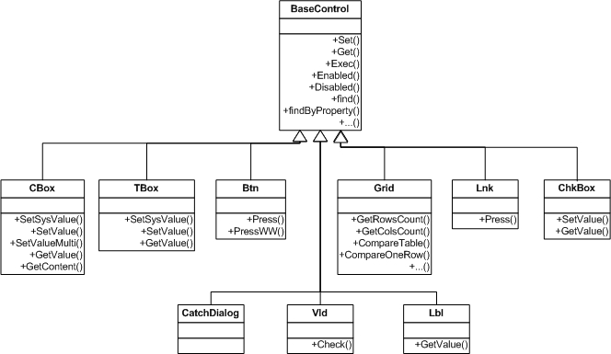
Реализация библиотеки
Разработана на JScript
Все контролы представлены как объекты
Пользовательские настройки
Детализированный отчет
Функции сравнений
Запись в файл отчета
Функции выполняющиеся перед и после запуска тестов
Работа с базой данных
Вспомогательные функции

Slide 8
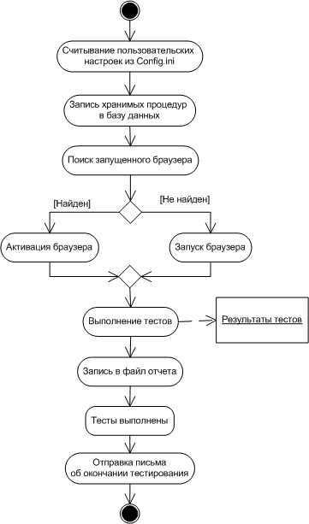
Процесс выполнения тестов

Slide 9
Внедрение библиотеки
Проект без автоматизации
Проект с автоматизацией
Количество часов, необходимых для регрессионного тестирования
Часы
Часы
Итерации
Итерации

Slide 10
Заключение
Выявлены требования к тестированию
Выбрано средство автоматизации
Разработана библиотека
Внедрена библиотека

